Slide 1
과목_학년학기_단원 | suh_0501_02
차시명 | 02 약수와 배수를 찾아볼까요
파일명 | suh_0501_02_0002
검토 | 담당
수학팀 | 박종민
문서 HISTORY
번호 | 버전 | 문서 작성일 | 내용 비고 | 작성자 (내선번호) | 검토자
1 | V 1.0 | 2022.01.04 | 문서 발생 | 백지수
2 | V 1.0 | 2022.01.14 | 1차 수정 |  | 박종민
3 | V 2.0 | 2022.01.21 | 2차 검수 및 수정 |  | 김예림
4
5
6
7
8
9
10
11

Slide 2
학습 단계 | 자료명 | 프레임 수 | 교과서 정보 | 파일명 | 자료 형태
도입 | [생각 열기] 그림 살펴보기 | 1 | 수학 28쪽, 수학익힘 18~19쪽 | suh_0501_02_0002_101_1.html | Html5
 | 이번 시간에 배울 내용 | 1 |  | suh_0501_02_0002_102_1.html | Html5
전개 | [활동 1] 구체물을 똑같이 나누는 방법 알아보기 | 1 | 수학 28쪽, 수학익힘 18~19쪽 | suh_0501_02_0002_201_1.html | Html5
 | [활동 2] 나눗셈식을 이용하여 약수 구하기 (1/2) | 1 | 수학 29쪽, 수학익힘 18~19쪽 | suh_0501_02_0002_202_1.html | Html5
 | [활동 2] 나눗셈식을 이용하여 약수 구하기 (2/2) | 1 | 수학 29쪽, 수학익힘 18~19쪽 | suh_0501_02_0002_202_2.html | Html5
 | [활동 3] 나눗셈식을 이용하여 18의 약수 찾아보기 | 1 | 수학 29쪽, 수학익힘 18~19쪽 | suh_0501_02_0002_203_1.html | Html5
 | [활동 4] 곱셈식을 이용하여 배수 알아보기 (1/2) | 1 | 수학 30쪽, 수학익힘 18~19쪽 | suh_0501_02_0002_204_1.html | Html5
 | [활동 4] 곱셈식을 이용하여 배수 알아보기 (2/2) | 1 | 수학 31쪽, 수학익힘 18~19쪽 | suh_0501_02_0002_204_2.html | Html5
 | [활동 5] 수 배열표에서 배수 찾기 | 1 | 수학 31쪽, 수학익힘 18~19쪽 | suh_0501_02_0002_205_1.html | Html5
정 리 | 핵심 정리 | 1 |  | suh_0501_02_0002_301_1.html | Html5
 | 다음 시간에 배울 내용 | 1 |  | suh_0501_02_0002_302_1.html | Html5
평 가 | 확인 문제 | 1 |  | suh_0501_02_0002_401_1.html | Html5
보 충 | 이런 활동을 할 수 있어요 | 1 |  | suh_0501_01_0001_501_1.htm | Html5
총 프레임 수 |  | 13

Slide 3

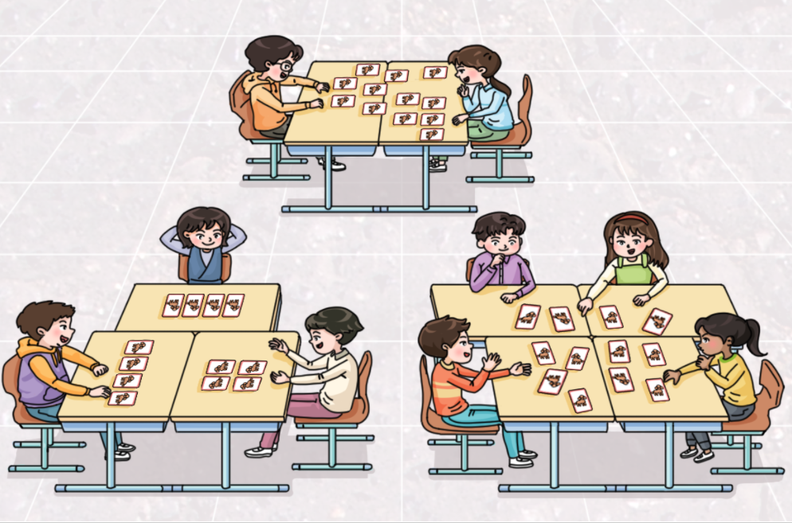



5-1
2. 약수와 배수
suh_0501_02_0002_101_1
02 약수와 배수를 찾아볼까요
다음 그림의 상황에 대하여 이야기해 봅시다.
Θ Description & Function
#1
물음 1
물음 2
물음 3
탭 이벤트
확대 버튼 및 풀 팝업창(다음 슬라이드) - 물음1~3 고정
답 칸 클릭하면 답 나타남. 정답 확인 버튼은 정답 가리기로 토글됨.
책상에 카드가 몇 장씩 있나요?
#2
12장입니다.
#3
https://cdata2.tsherpa.co.kr/tsherpa/MultiMedia/Flash/2019/curri/TSV56.html?flashxmlnum=jmp1130&classa=A8-C1-51-MM-MM-03-03-02-0-0-0-0&classno=MM_51_03/suh_0501_02_0002/suh_0501_02_0002_101_1.html

Slide 4

5-1
2. 약수와 배수
suh_0501_02_0002_101_1
02 약수와 배수를 찾아볼까요
Θ Description & Function
<확대 버튼 클릭 시 나타나는 화면>
기존 개발물의 그림을 최대한 크게 넣어주세요.

Slide 5
5-1
2. 약수와 배수
suh_0501_02_0002_101_1
02 약수와 배수를 찾아볼까요
다음 그림의 상황에 대하여 이야기해 봅시다.
Θ Description & Function
물음 1
물음 2
물음 3
답 칸 클릭하면 답 나타남. 정답 확인 버튼은 정답 가리기로 토글됨.
책상에 친구들이 몇 명 앉아 있나요?
2명, 3명, 4명입니다.
#1

Slide 6

5-1
2. 약수와 배수
suh_0501_02_0002_101_1
02 약수와 배수를 찾아볼까요
다음 그림의 상황에 대하여 이야기해 봅시다.
Θ Description & Function
물음 1
물음 2
물음 3
예 약물 사용. - 처음부터 나타나지 않음. - 정답 칸 클릭 시 나타남.
답 칸 클릭하면 답 나타남. 정답 확인 버튼은 정답 가리기로 토글됨.
카드를 남김없이 똑같이 나누어 주려면 어떻게 해야 하나요?
#1
카드를 한 장씩 나누어 주면 될 것 같습니다.
카드 12장을 친구 수로 나누면 될 것 같습니다.
#2

Slide 7
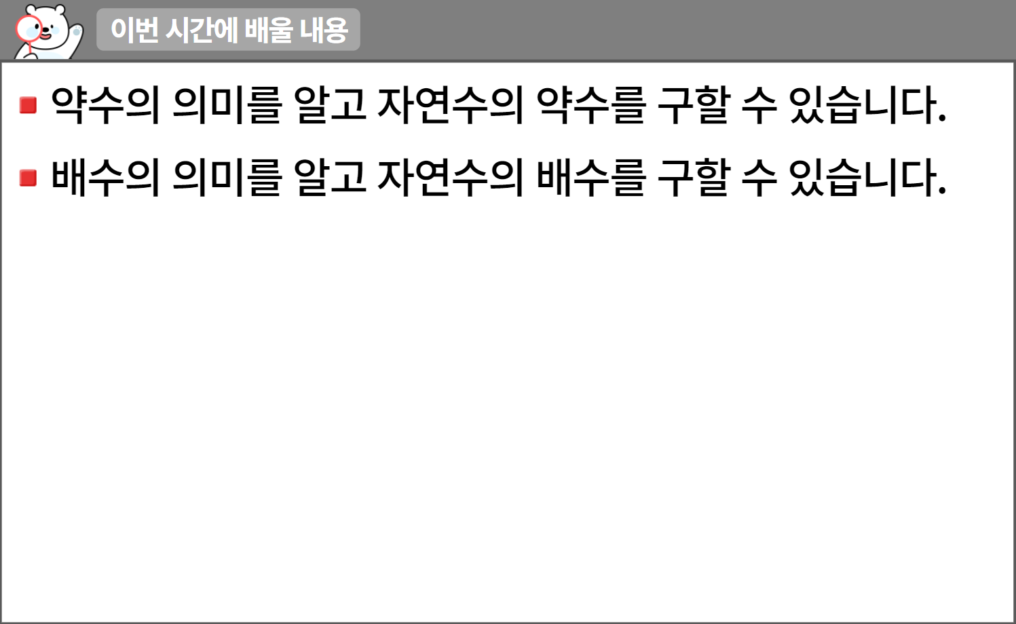
5-1
2. 약수와 배수
suh_0501_02_0002_102_1
02 약수와 배수를 찾아볼까요
수정사항
1 | 이번 시간에는 무엇을 배울까요 페이지 디자인 수정
2 | 우측 상단 텍스트 추가 수학 28~31쪽 수학 익힘 18~19쪽
3 | 상단 텍스트 추가해야 하므로 내용 아래로 조금 이동 약물 수정
4
5
1
2
3
http://cdata.tsherpa.co.kr/tsherpa/MultiMedia/Flash/2020/curri/index.html?flashxmlnum=llbless208&classa=A8-C1-22-WI-WI-03-01-02-0-0-0-0&classno=WI_22_03/win_0202_0102_0004/win_0202_0102_0004_103.html

Slide 8
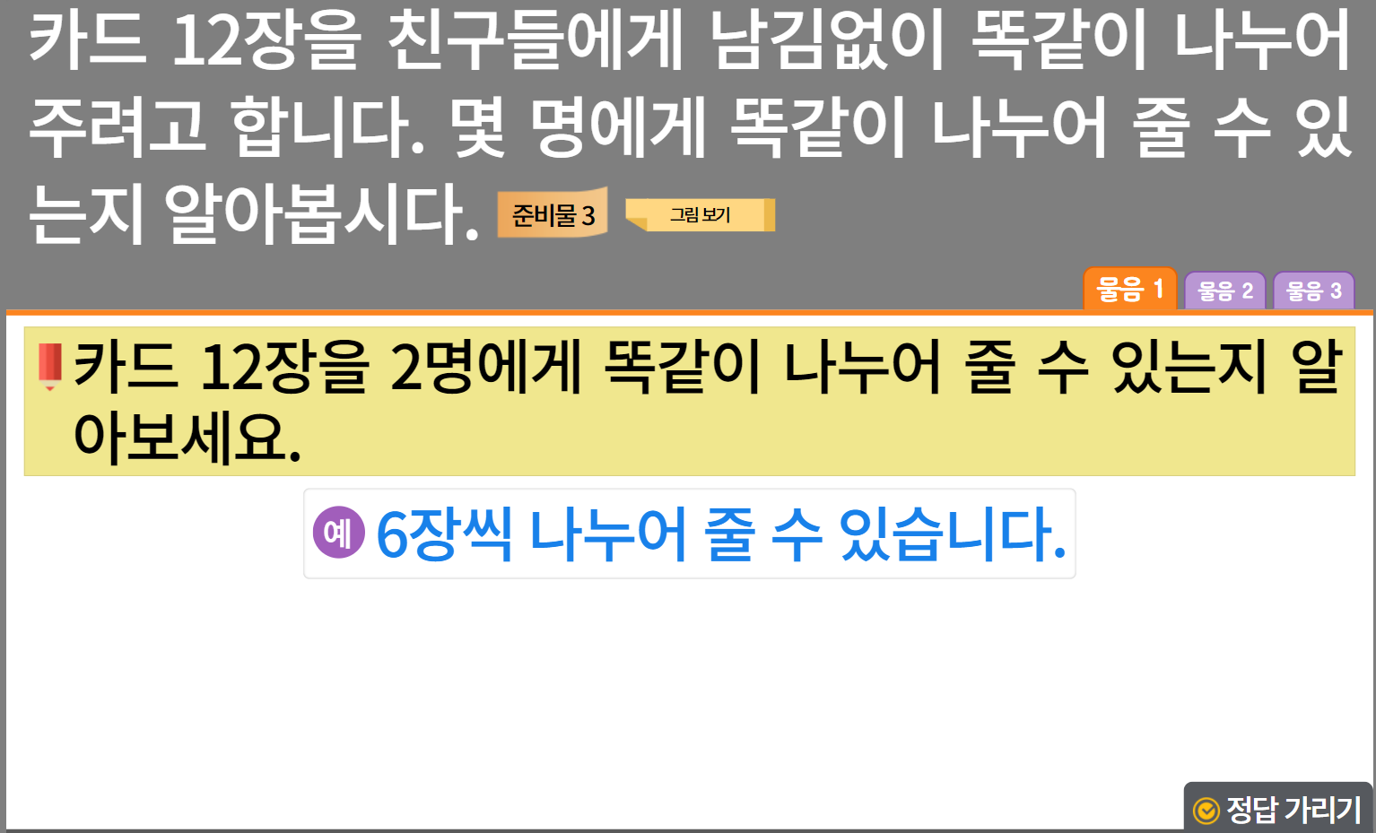



5-1
2. 약수와 배수
suh_0501_02_0002_201_1
02 약수와 배수를 찾아볼까요
수정사항
수정사항 1~3번은 대발문 공통 수정사항 (물음1~3)
1 | 대발문 앞 연필 아이콘 추가
2 | 준비물3, 그림 보기 약물 디자인 수정
3 | 소발문 앞 블릿 디자인 수정
4 | 예 약물 디자인 수정
5 | 정답확인 버튼 디자인 수정 정답 확인 > 정답 가리기로 토글됨
1
2
2
준비물 3
3
4
5

Slide 9
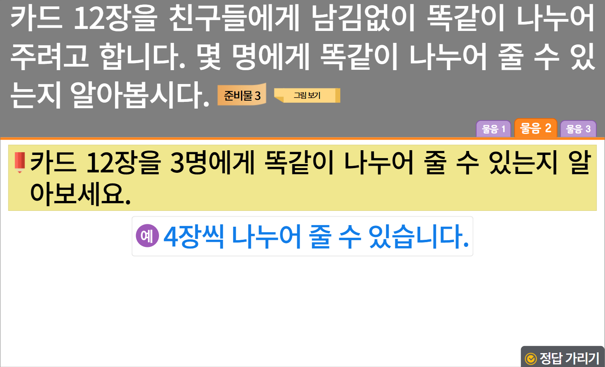
5-1
2. 약수와 배수
suh_0501_02_0002_201_1
02 약수와 배수를 찾아볼까요
수정사항
1 | 소발문 앞 블릿 디자인 수정
2 | 예 약물 디자인 수정
3 | 정답확인 버튼 디자인 수정 정답 확인 > 정답 가리기로 토글됨
4
5
1
2
3

Slide 10
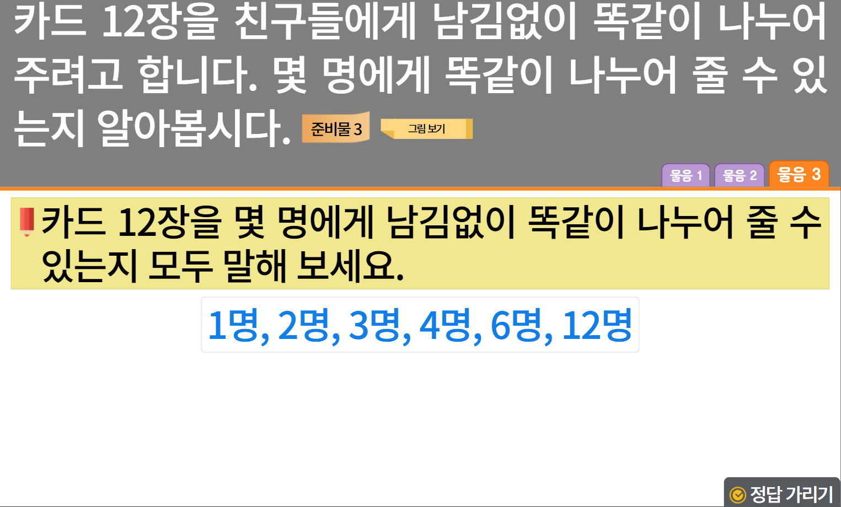
5-1
2. 약수와 배수
suh_0501_02_0002_201_1
02 약수와 배수를 찾아볼까요
수정사항
1 | 소발문 앞 블릿 디자인 수정
2 | 정답확인 버튼 디자인 수정 정답 확인 > 정답 가리기로 토글됨
3
4
5
1
2

Slide 11


5-1
2. 약수와 배수
suh_0501_02_0002_202_1
02 약수와 배수를 찾아볼까요
카드 12장을 친구 몇 명에게 똑같이 나누어 줄 수 있는지 나눗셈식을 이용하여 알아 봅시다.
말줄임 없음. 탭 넘기면 말풍선, 캐릭터 바로 보이게(비고 물음3 참고)
답 칸 클릭하면 답 나타남. 정답 확인 버튼은 정답 가리기로 토글됨.
스크롤 생기지 않게 한 화면에 들어가도록 나타냄
12를 나누어떨어지게 하는 수를 모두 구해 보세요.
3
12÷1＝12
12÷2＝6
12÷ ＝
12÷ ＝
12÷ ＝
12÷ ＝
1
12를 나누어떨어지게 하는 수를 1부터
차례로 알아보세요.
3
4
4
3
6
2
12
1
1, 2, 3, 4, 6, 12
2
https://cdata2.tsherpa.co.kr/tsherpa/MultiMedia/Flash/2020/curri/index.html?flashxmlnum=bjsjs0420&classa=A8-C1-31-MM-MM-04-03-02-0-0-0-0&classno=MM_31_04/suh_0301_02_0002/suh_0301_02_0002_204_1.html 물음3

Slide 12
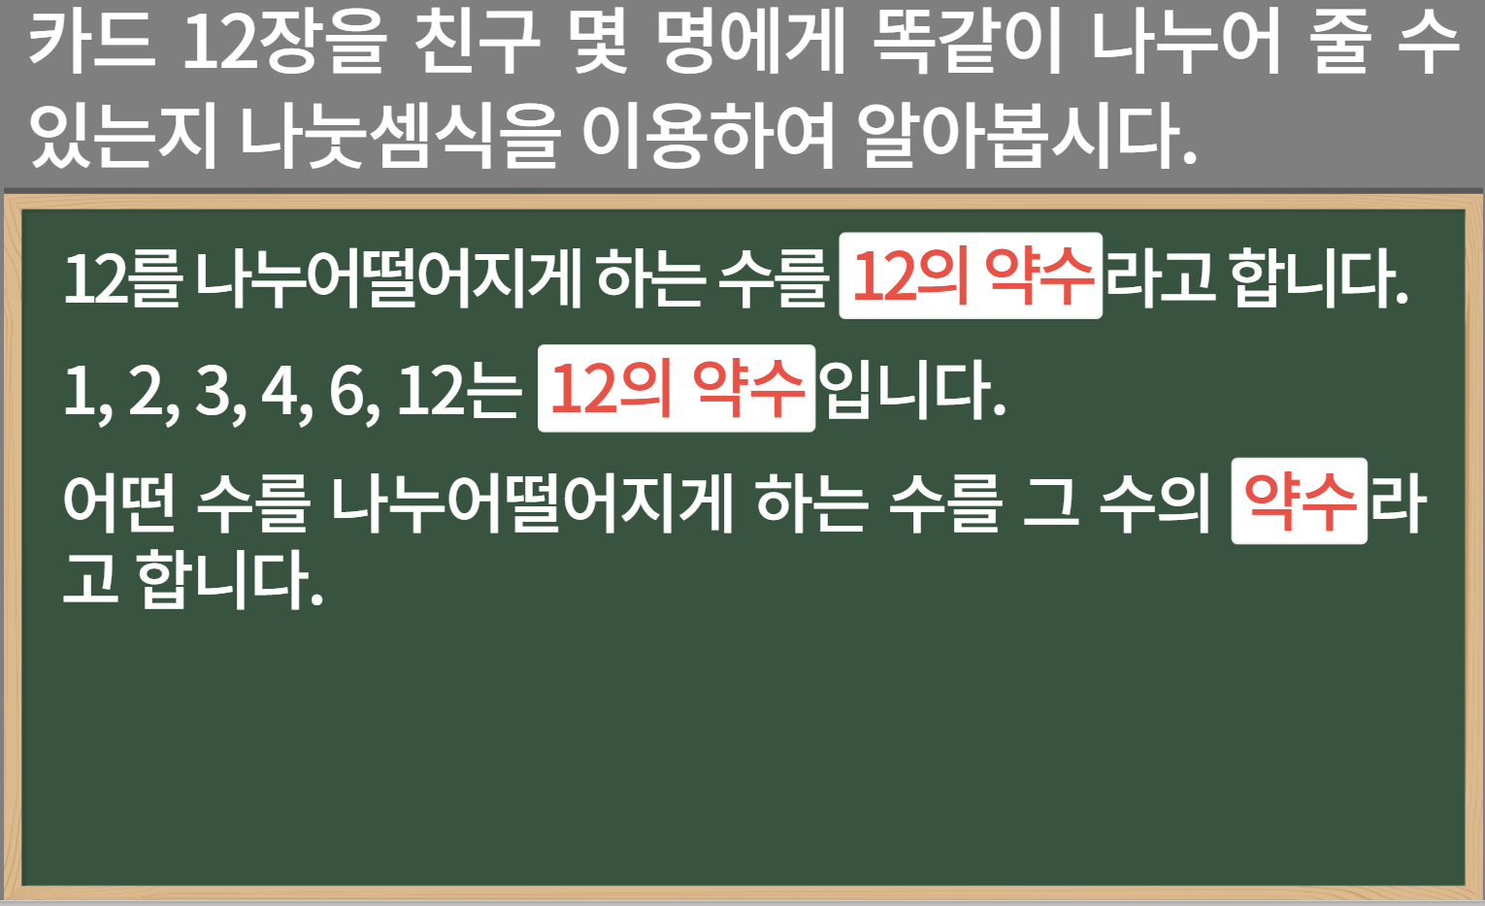


5-1
2. 약수와 배수
suh_0501_02_0002_202_2
02 약수와 배수를 찾아볼까요
수정사항
1 | 대발문 앞 연필 아이콘 추가
2 | 개념정리박스 디자인 수정 (비고 참고)
3 | 개념정리 빈칸 디자인 수정 (마우스 갖다대면 2번째 디자인 되게) – 비고 참고
4
5
1
2
3
3
3
https://cdata2.tsherpa.co.kr/tsherpa/MultiMedia/Flash/2020/curri/index.html?flashxmlnum=yuni4856&classa=A8-C1-41-MM-MM-04-03-03-0-0-0-0&classno=MM_41_04/suh_0401_02_0003/suh_0401_02_0003_201_2.html

Slide 13
5-1
2. 약수와 배수
suh_0501_02_0002_203_1
02 약수와 배수를 찾아볼까요
나눗셈식을 이용하여 18의 약수를 찾아봅시다.
답 칸 클릭하면 답 나타남. 정답 확인 버튼은 정답 가리기로 토글됨.
예 약물 사용. - 처음부터 나타나지 않음. - 정답 칸 클릭 시 나타남.
라인 박스 소스 사용
2
18÷1＝18
18÷2＝9
18÷3＝6
18÷6＝3
18÷9＝2
18÷18＝1
3
2
18의 약수는 1, 2, 3, 6, 9, 18입니다.
1

Slide 14
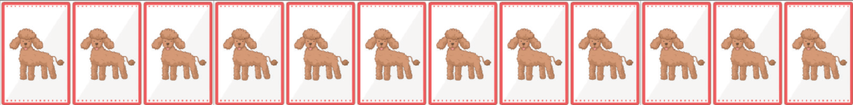

5-1
2. 약수와 배수
suh_0501_02_0002_204_1
02 약수와 배수를 찾아볼까요
수정사항
1 | 준비물 소스
2 | 답 칸 클릭하면 답 나타남. 정답 확인 버튼은 정답 가리기로 토글 됨.
3
4
5
카드 놀이를 하려면 1명에게 4장씩 카드가 필요합니다. 필요한 카드의 수를 알아봅시다.
#1
준비물 3
물음 1
물음 2
물음 3
물음 4
1명일 때 필요한 카드는 몇 장인지 알아보세요.
4장
#2

Slide 15
5-1
2. 약수와 배수
suh_0501_02_0002_204_1
02 약수와 배수를 찾아볼까요
수정사항
1 | 답 칸 클릭하면 답 나타남. 정답 확인 버튼은 정답 가리기로 토글 됨.
2
3
4
5
카드 놀이를 하려면 1명에게 4장씩 카드가 필요합니다. 필요한 카드의 수를 알아봅시다.
준비물 3
물음 1
물음 2
물음 3
물음 4
2명일 때 필요한 카드는 몇 장인지 알아보세요.
8장
#1

Slide 16
5-1
2. 약수와 배수
suh_0501_02_0002_204_1
02 약수와 배수를 찾아볼까요
수정사항
1 | 답 칸 클릭하면 답 나타남. 정답 확인 버튼은 정답 가리기로 토글 됨.
2
3
4
5
카드 놀이를 하려면 1명에게 4장씩 카드가 필요합니다. 필요한 카드의 수를 알아봅시다.
준비물 3
물음 1
물음 2
물음 3
물음 4
3명일 때 필요한 카드는 몇 장인지 알아보세요.
12장
#1

Slide 17
5-1
2. 약수와 배수
suh_0501_02_0002_204_1
02 약수와 배수를 찾아볼까요
수정사항
1 | 답 칸 클릭하면 답 나타남. 정답 확인 버튼은 정답 가리기로 토글 됨.
2
3
4
5
카드 놀이를 하려면 1명에게 4장씩 카드가 필요합니다. 필요한 카드의 수를 알아봅시다.
준비물 3
물음 1
물음 2
물음 3
물음 4
4를 몇 배 한 수를 곱셈식으로 알아보세요.
4를 1배 한 수는 4입니다. | 4×1=4
4를 배 한 수는 입니다. | 4× =
4를 배 한 수는 입니다. | 4× =
2
8
2
8
3
12
3
12
#1

Slide 18
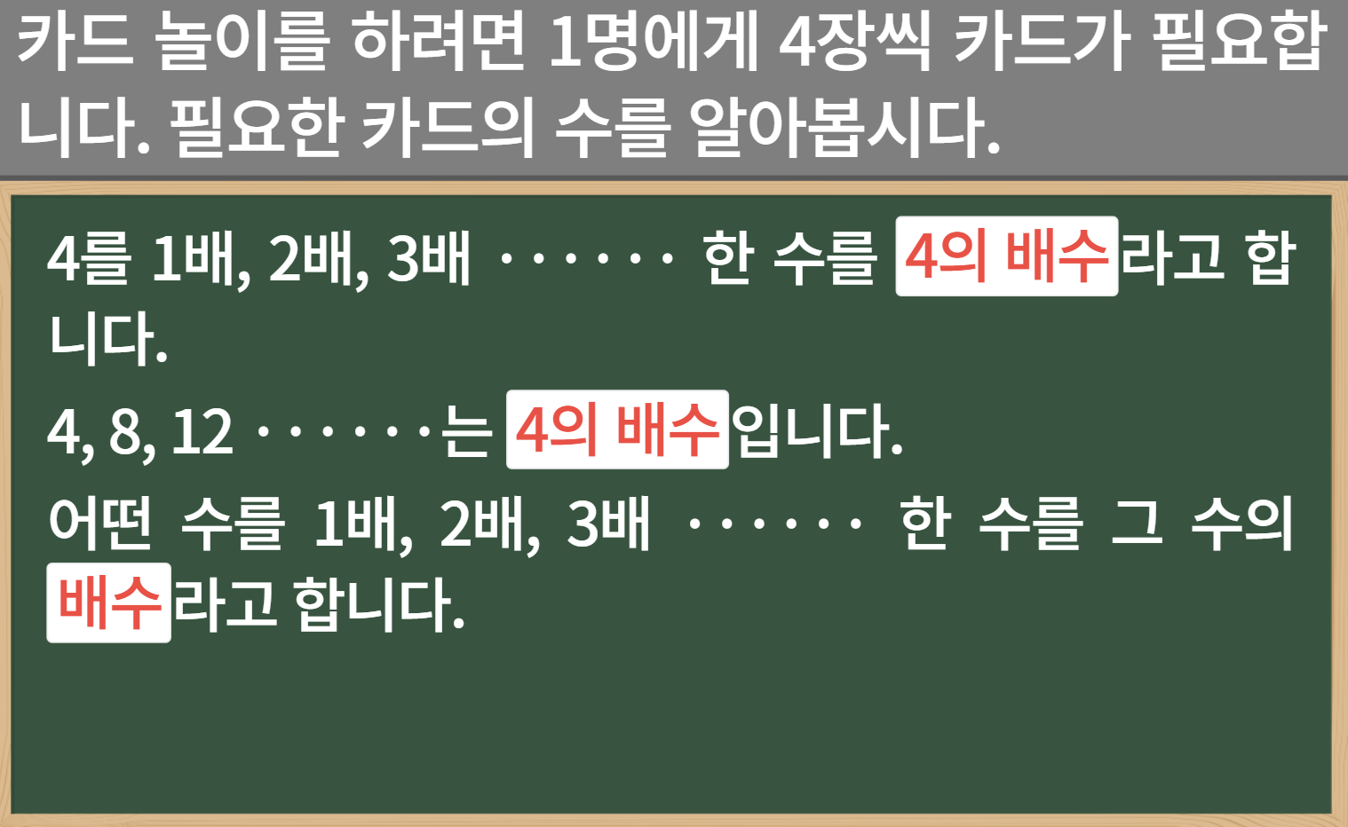
5-1
2. 약수와 배수
suh_0501_02_0002_204_2
02 약수와 배수를 찾아볼까요
수정사항
1 | 대발문 앞 연필 아이콘 추가
2 | 개념정리박스 디자인 수정 (비고 참고)
3 | 개념정리 빈칸 디자인 수정 (마우스 갖다대면 2번째 디자인 되게) – 비고 참고
4
5
1
2
3
3
3
https://cdata2.tsherpa.co.kr/tsherpa/MultiMedia/Flash/2020/curri/index.html?flashxmlnum=yuni4856&classa=A8-C1-41-MM-MM-04-03-03-0-0-0-0&classno=MM_41_04/suh_0401_02_0003/suh_0401_02_0003_201_2.html

Slide 19
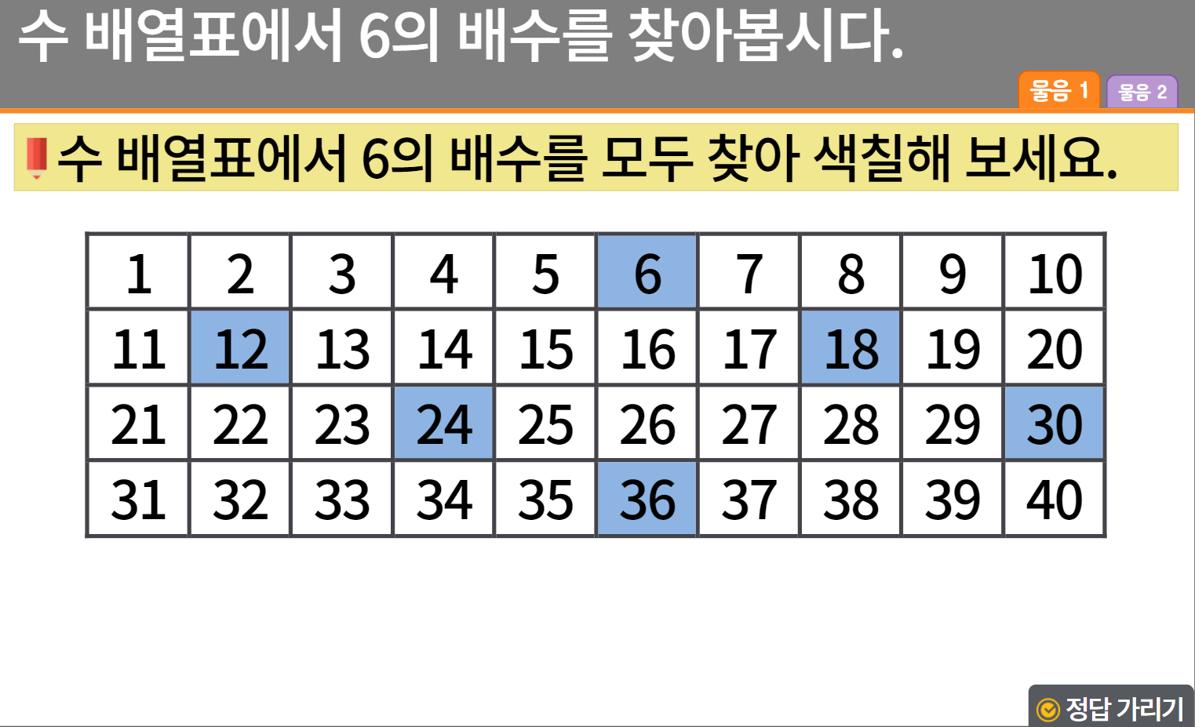


5-1
2. 약수와 배수
suh_0501_02_0002_205_1
02 약수와 배수를 찾아볼까요
수정사항
수정사항 1~2번 대발문 공통 수정.
1 | 대발문 앞 연필 아이콘 추가
2 | 소발문 앞 블릿 디자인 수정
3 | 정답인 칸 클릭하면 색칠되게 수정. 오답인 칸은 색칠 안됨. (현재는 정답 확인 버튼 누르면 답 모두 색칠됨.)
4 | 지시문 약물 사용 볼드 – 수, 클릭
5 | 정답확인 버튼 디자인 수정 정답 확인 > 정답 가리기로 토글됨
1
2
4
수를 클릭하세요.
3
3
3
3
3
3
5

Slide 20
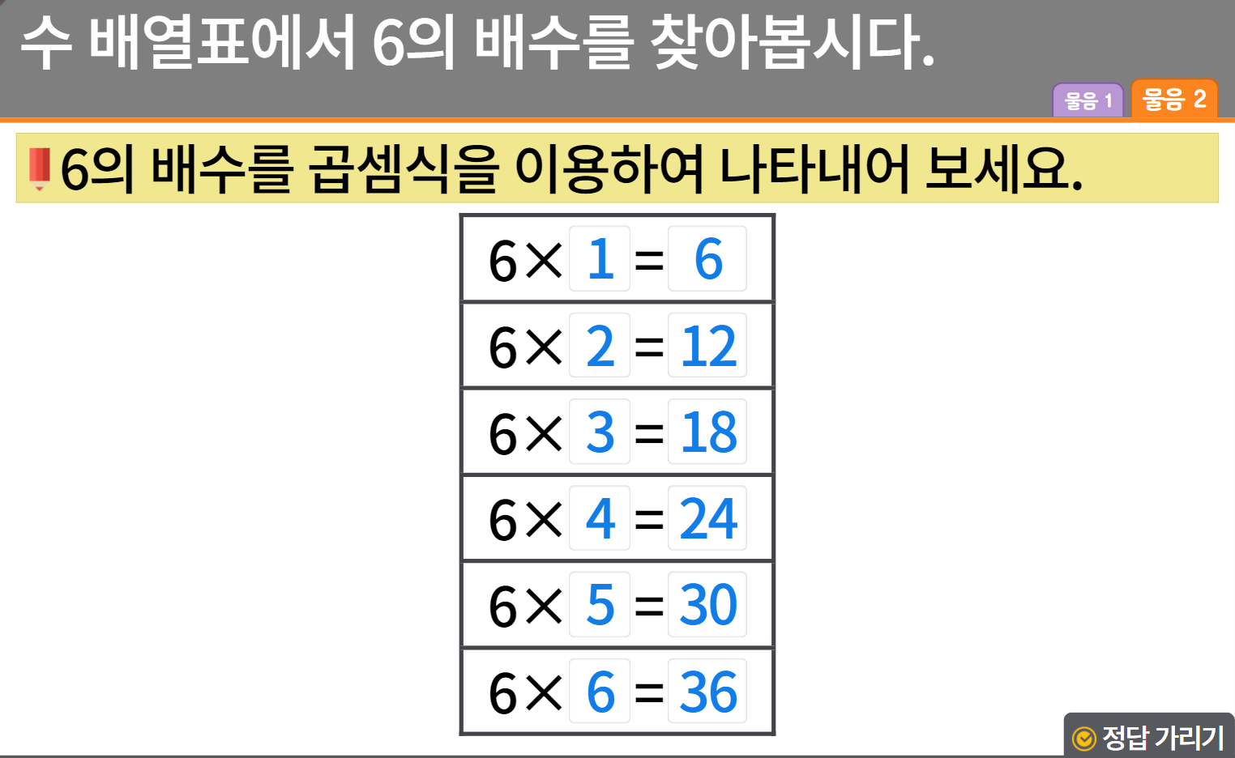
5-1
2. 약수와 배수
suh_0501_02_0002_205_1
02 약수와 배수를 찾아볼까요
수정사항
1 | 소발문 앞 블릿 디자인 수정
2 | 정답확인 버튼 디자인 수정 정답 확인 > 정답 가리기로 토글됨
3
4
5
1
2

Slide 21
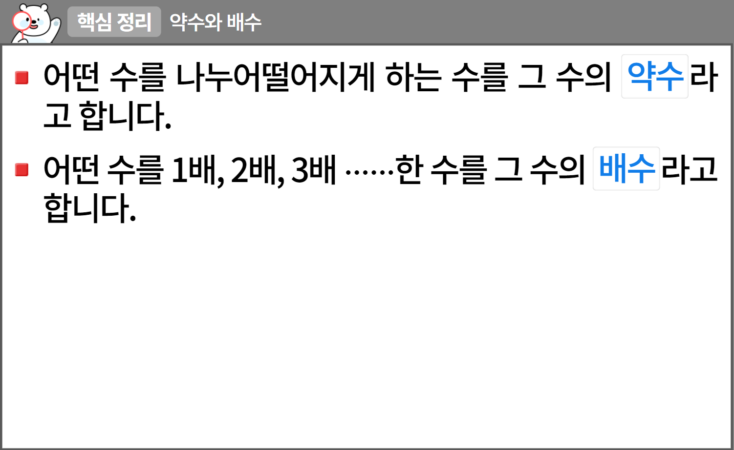
5-1
2. 약수와 배수
suh_0501_02_0002_301_1
02 약수와 배수를 찾아볼까요
수정사항
1 | 핵심정리 페이지 디자인 수정
2 | 블릿 디자인 수정
3
4
5
2
https://cdata2.tsherpa.co.kr/tsherpa/MultiMedia/Flash/2020/curri/index.html?flashxmlnum=yuni4856&classa=A8-C1-41-MM-MM-04-03-04-0-0-0-0&classno=MM_41_04/suh_0401_02_0004/suh_0401_02_0004_301_1.html

Slide 22
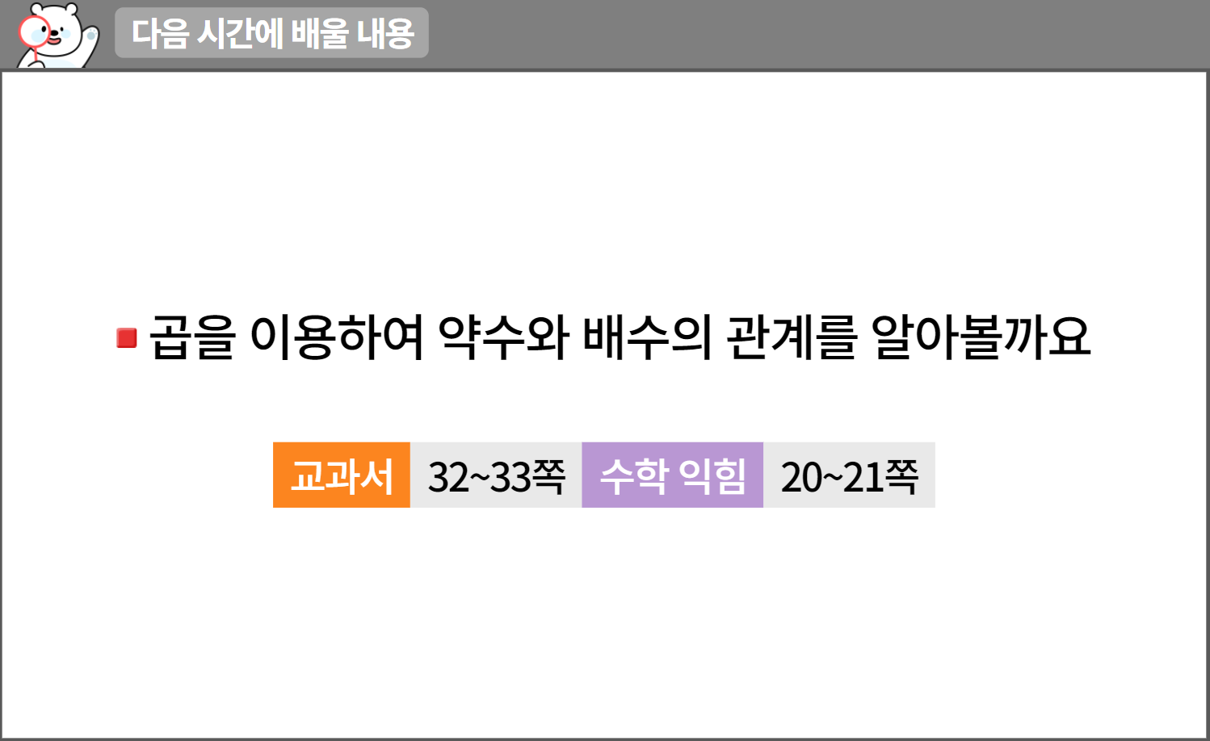
5-1
2. 약수와 배수
suh_0501_02_0002_302_1
02 약수와 배수를 찾아볼까요
수정사항
1 | 다음 시간에 배울 내용 페이지 디자인 수정
2 | 우측 상단 텍스트 추가 수학 32~33쪽 수학 익힘 20~21쪽
3 | 블릿 디자인 수정
4 | 삭제
5
1
2
3
4
http://cdata.tsherpa.co.kr/tsherpa/MultiMedia/Flash/2020/curri/index.html?flashxmlnum=soboro2&classa=A8-C1-62-KK-KA-02-03-04-0-0-0-0&classno=AA_SAMPLE/nproto_sample/DA/nproto_cmn_912.html

Slide 23
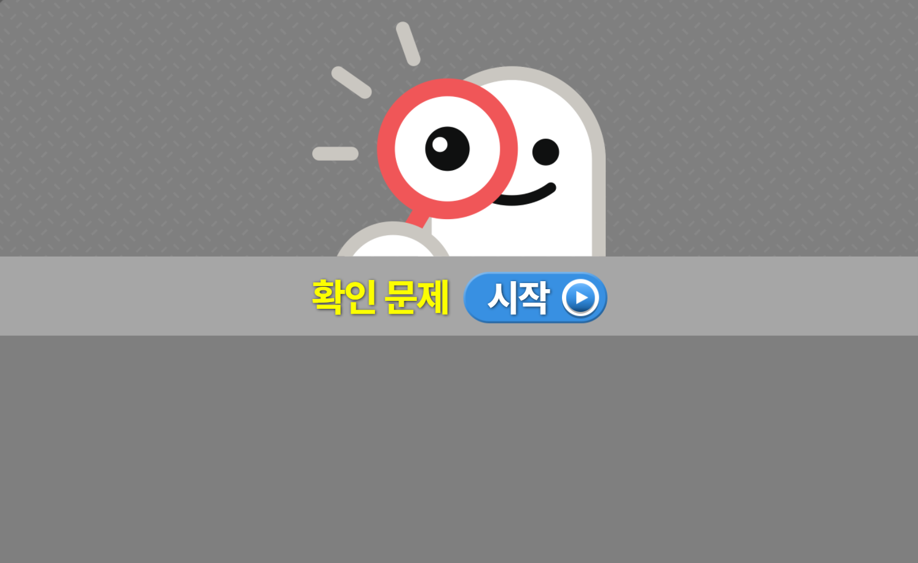
5-1
2. 약수와 배수
suh_0501_02_0002_401_1
02 약수와 배수를 찾아볼까요
수정사항
1 | 확인 문제 게이트 페이지 수정
2
3
4
5

Slide 24
5-1
2. 약수와 배수
suh_0501_02_0002_401_1
02 약수와 배수를 찾아볼까요
수정사항
기존 1,2번은 2, 4번에 넣고 1번, 3번, 5번 문제 신규 추가 확인문제 디자인 수정 (비고란 링크 참고, 이하 공통)
1 | 답 칸 클릭하면 답 나타남. 정답 확인 버튼은 정답 가리기로 토글됨.
2
3
4
5
문제 1
문제 2
문제 3
문제 4
문제 5
안에 알맞은 수를 써넣고, 15의 약수를 구해 보시오.
15÷ ＝15
15÷ ＝5
1
3
15÷ ＝3
15÷ ＝1
5
15
1, 3, 5, 15
1
http://cdata.tsherpa.co.kr/tsherpa/MultiMedia/Flash/2020/curri/index.html?flashxmlnum=soboro2&classa=A8-C1-62-KK-KA-02-03-04-0-0-0-0&classno=AA_SAMPLE/nproto_sample/DA/nproto_cmn_914.html

Slide 25
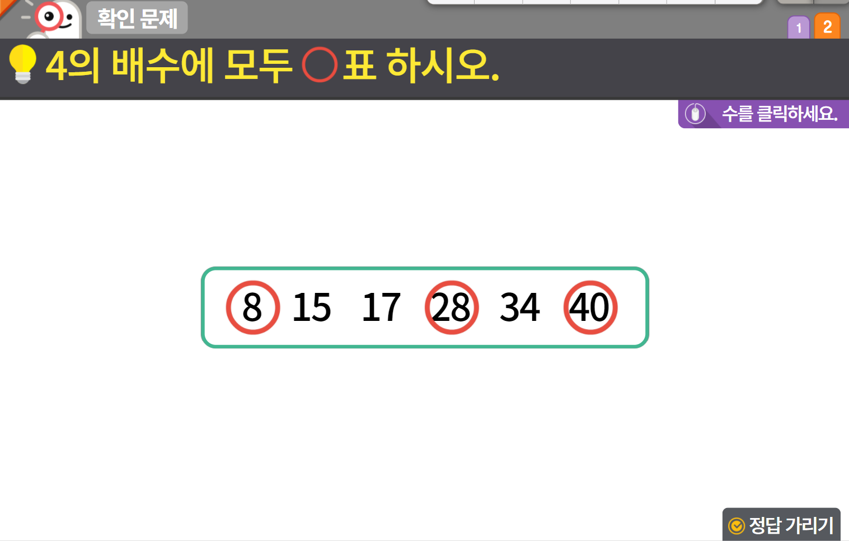

5-1
2. 약수와 배수
suh_0501_02_0002_401_1
02 약수와 배수를 찾아볼까요
수정사항
기존 1,2번은 2, 4번에 넣고 1번, 3번, 5번 문제 신규 추가 확인문제 디자인 수정 (비고란 링크 참고, 이하 공통)
1 | 발문 앞 블릿 디자인 수정
2 | 지시문 디자인 수정 볼드 > 수, 클릭
3 | O표 디자인 수정 X표 디자인 수정
4 | 라인박스 디자인 수정
5 | 정답 확인>정답 가리기로 토글됨
3
1
2
4
3
5

Slide 26

5-1
2. 약수와 배수
suh_0501_02_0002_401_1
02 약수와 배수를 찾아볼까요
수정사항
기존 1,2번은 2, 4번에 넣고 1번, 3번, 5번 문제 신규 추가 확인문제 디자인 수정 (비고란 링크 참고, 이하 공통)
1 | 답 칸 클릭하면 답 나타남. 정답 확인 버튼은 정답 가리기로 토글됨.
2 | 약물 사용
3 | 풀이 확인 미니 팝업창(다음 슬라이드)
4
5
문제 1
문제 2
문제 3
문제 4
문제 5
오른쪽 수가 왼쪽 수의 배수가 되는 것에 표, 아닌 것에 표 하시오.
2
2
6 | 48
8 | 36
11 | 24
3 | 36
3
1

Slide 27
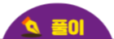

5-1
2. 약수와 배수
suh_0501_02_0002_401_1
02 약수와 배수를 찾아볼까요
수정사항
<풀이 확인 버튼 클릭 시 나타나는 화면>
1
2
3
4
5
문제 1
문제 2
문제 3
문제 4
문제 5
오른쪽 수가 왼쪽 수의 배수가 되는 것에 표, 아닌 것에 표 하시오.
6 | 48
8 | 36
48의 약수: 1, 2, 3, 4, 6, 8, 12, 16, 24, 48
6은 48의 약수이므로, 48은 6의 배수입니다.
36의 약수: 1, 2, 3, 4, 6, 9, 12, 18, 36
3은 36의 약수이므로, 36은 3의 배수입니다.
11 | 24
3 | 36

Slide 28
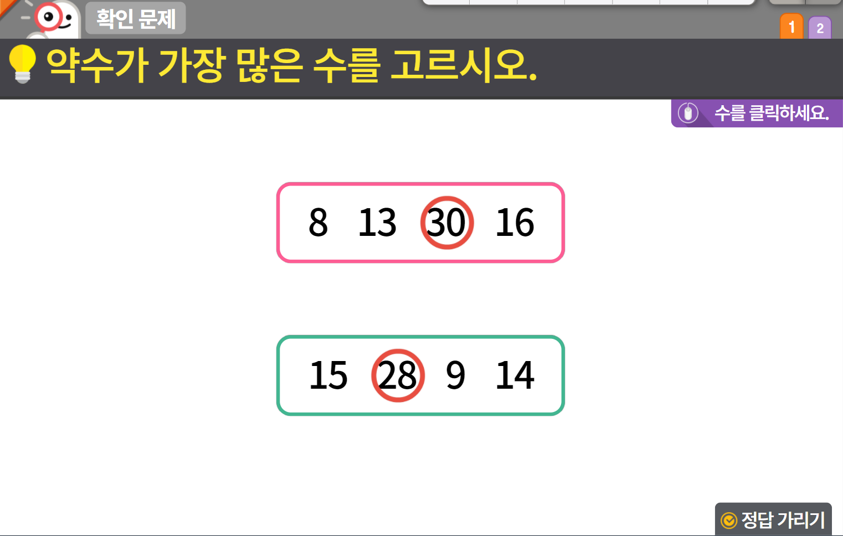
5-1
2. 약수와 배수
suh_0501_02_0002_401_1
02 약수와 배수를 찾아볼까요
수정사항
기존 1,2번은 2,4번에 넣고 1번, 3번, 5번 문제 신규 추가 확인문제 디자인 수정 (비고란 링크 참고, 이하 공통)
1 | 발문 앞 블릿 디자인 수정
2 | 지시문 디자인 수정 볼드 > 수, 클릭
3 | 라인박스 디자인 수정
4 | O표 디자인 수정
5 | 풀이 확인 버튼 및 팝업 내용 추가
6 | 정답 확인>정답 가리기로 토글됨.
1
2
3
4
4
5
6

Slide 29

5-1
2. 약수와 배수
suh_0501_02_0002_401_1
02 약수와 배수를 찾아볼까요
수정사항
풀이 확인 클릭 시 나타나는 화면
1
2
3
4
5
6
8의 약수: 1, 2, 4, 8 (4개)
13의 약수: 1, 13 (2개)
30의 약수: 1, 2, 3, 5, 6, 10, 15, 30 (8개)
16의 약수: 1, 2, 4, 8, 16 (5개)
15의 약수: 1, 3, 5, 15 (4개)
28의 약수: 1, 2, 4, 7, 14, 28 (6개)
9의 약수: 1, 3, 9 (3개)
14의 약수: 1, 2, 7, 14 (4개)
약수의 수가 가장 많은 수는 각각 30, 28입니다.
4

Slide 30

5-1
2. 약수와 배수
suh_0501_02_0002_401_1
02 약수와 배수를 찾아볼까요
수정사항
기존 1,2번은 2, 4번에 넣고 1번, 3번, 5번 문제 신규 추가 확인문제 디자인 수정 (비고란 링크 참고, 이하 공통)
1 | 답 칸 클릭하면 답 나타남. 정답 확인 버튼은 정답 가리기로 토글됨.
2 | 풀이 확인 버튼 및 팝업 내용 추가(다음 슬라이드 참고)
3
4
5
문제 1
문제 2
문제 3
문제 4
문제 5
3의 배수 중에서 200에 가장 가까운 수를 찾아보시오.
201
2
1

Slide 31
5-1
2. 약수와 배수
suh_0501_02_0002_401_1
02 약수와 배수를 찾아볼까요
수정사항
5번 문제 풀이 클릭 시 나타나는 화면
1
2
3
4
5
문제 1
문제 2
문제 3
문제 4
문제 5
3의 배수 중에서 200에 가장 가까운 수를 찾아보시오.
201
3×66＝198 이고 3×67＝201이므로
3의 배수 중에서 200에 가장 가까운 수는 201입니다.

Slide 32
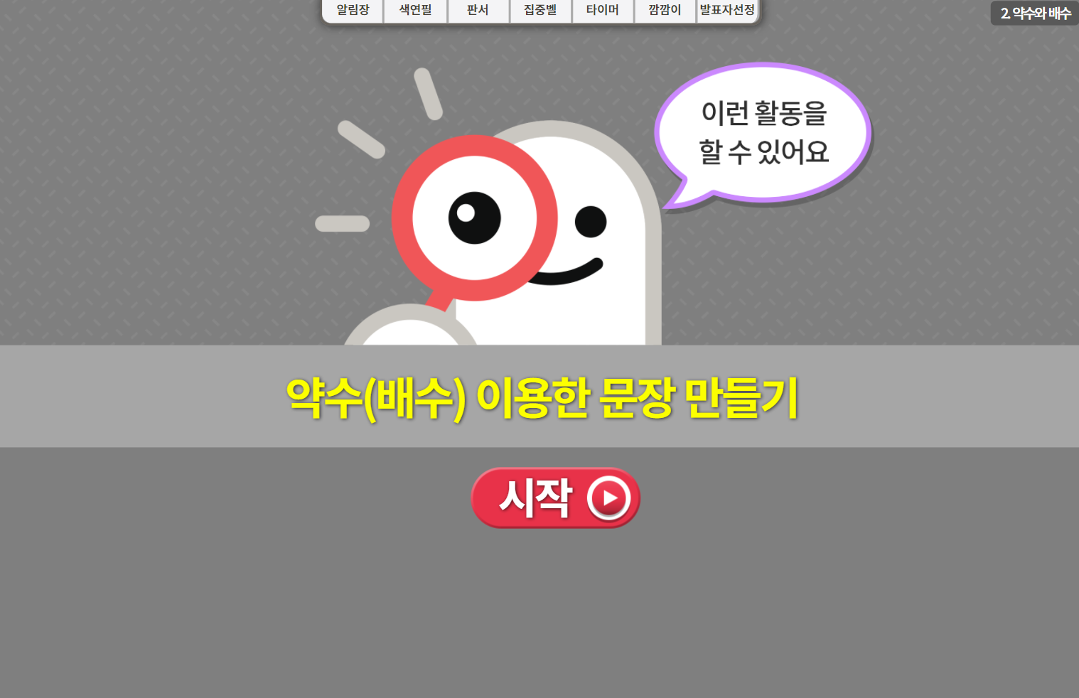
5-1
2. 약수와 배수
suh_0501_02_0002_501_1
02 약수와 배수를 찾아볼까요
수정사항
1 | 이런 활동을 할 수 있어요 게이트 페이지 디자인 수정 (비고 참고)
2 | 삭제
3
4
5
1
2
https://cdata2.tsherpa.co.kr/tsherpa/MultiMedia/Flash/2020/curri/index_jr.html?flashxmlnum=yuni4856&classa=A8-C1-31-MM-MM-04-06-02-0-0-0-0&classno=MM_31_04/suh_0301_05_0002/suh_0301_05_0002_501_1.html

Slide 33
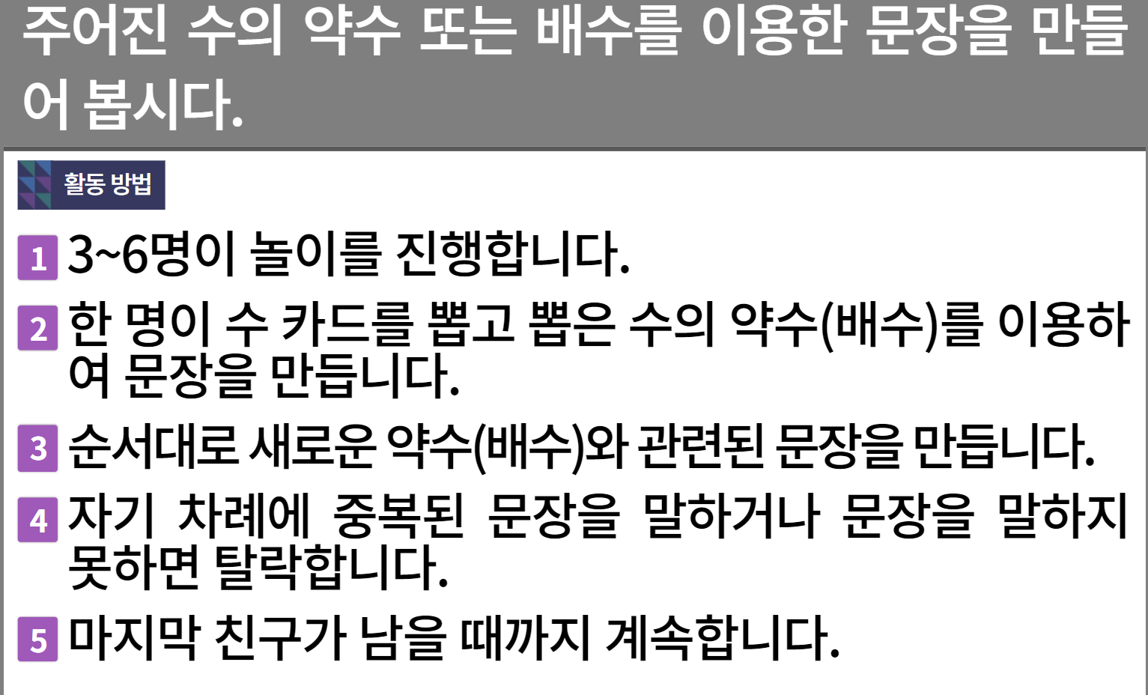
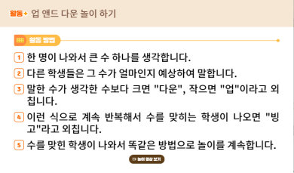

5-1
2. 약수와 배수
suh_0501_02_0002_501_1
02 약수와 배수를 찾아볼까요
수정사항
1 | 대발문 앞 활동+ 약물 추가
2 | 활동 방법 디자인 수정
3 | 숫자 약물 디자인 수정
4
5
1
2
3
https://cdata2.tsherpa.co.kr/tsherpa/MultiMedia/Flash/2020/curri/index_jr.html?flashxmlnum=yuni4856&classa=A8-C1-31-MM-MM-04-06-02-0-0-0-0&classno=MM_31_04/suh_0301_05_0002/suh_0301_05_0002_501_1.html

